Slide 1
MatchPlanner
A new way to e-sport
Daniel Batista – 2171836
Diogo Alpendre – 2170324
Curso TeSP PSI 2º ano

Slide 2
Ideia de projeto
Aplicação web / móvel para gestão de eventos de “e-sports”, funcionando também como rede social de eventos.

Slide 3
Funcionalidades do projeto
Permite criar perfis para jogadores e equipas (amadores e profissionais), e eventos nos perfis;
Enviar pedidos de acesso a eventos ao administrador/administradores dos mesmos, e pedidos de amizades a outros utilizadores;
Nos eventos é possível criar publicações, e escrever comentários nas mesmas publicações;

Slide 4
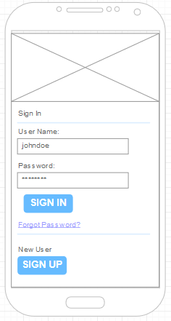
Esboços de interface gráfica (Mockups)
Login perfil solo/team

Slide 5
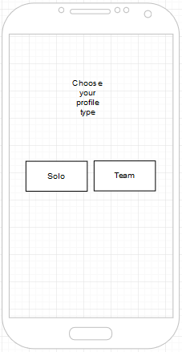
Esboços de interface gráfica (Mockups)
Atividade de escolha de perfil

Slide 6
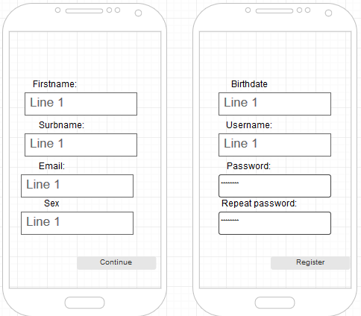
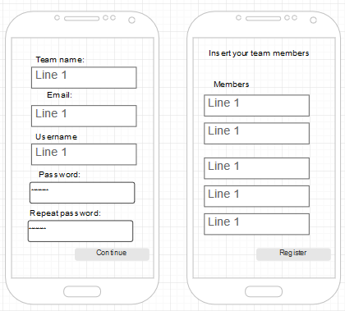
Esboços de interface gráfica (Mockups)
SignUp perfil solo
SignUp perfil team

Slide 7
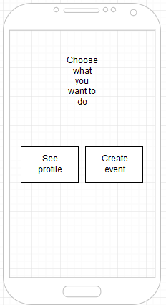
Esboços de interface gráfica (Mockups)
Vista principal (main view) após efetuar o SignUp ou Login

Slide 8
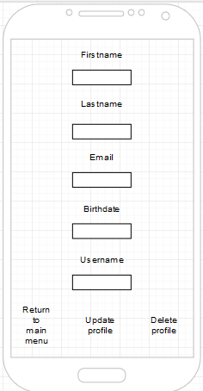
Esboços de interface gráfica (Mockups)
Vista ver perfil (com operações crud)

Slide 9
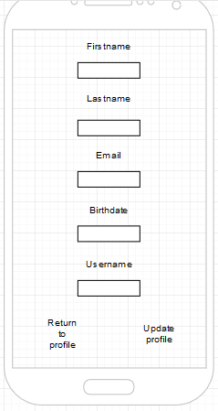
Esboços de interface gráfica (Mockups)
Atividade para atualizar perfil

Slide 10
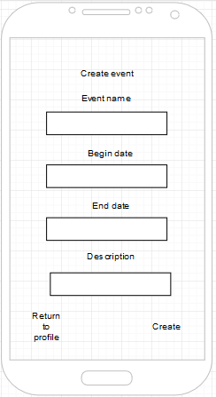
Esboços de interface gráfica (Mockups)
Vista para criar evento (já com o signup/login feito)

Slide 11
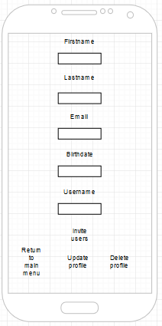
Esboços de interface gráfica (Mockups)
Vista de eventos com operações crud para o evento, publicações e comentários

Slide 12
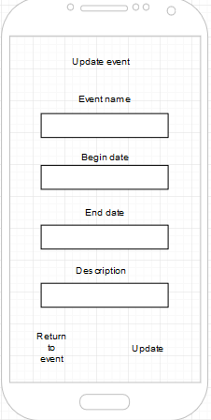
Esboços de interface gráfica (Mockups)
Atividade para atualizar evento

Slide 13
Planeamento realizado e etapas
Etapas gerais
Construção do layout básico das atividades do projeto;
Implementação da API REST na aplicação para receber e enviar dados, respetivas validações, e restante programação necessária ao projeto;
Melhoramento / Finalização da interface gráfica;
Testes finais.

Slide 14
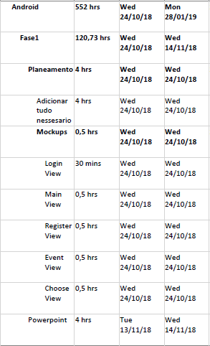
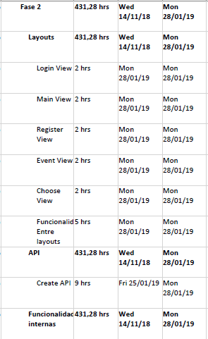

Tarefas e datas previstas (MS Project)

Slide 15
Questões?
Emails dos elementos do grupo:
Daniel Batista - 2171836@my.ipleiria.pt / Diogo Alpendre - 2170324@my.ipleiria.pt

Slide 16
Obrigado

